Slide 1
MĨ THUẬT 3
CHỦ ĐỀ 6: NHỚ ƠN THẦY CÔ ( TIẾT 4)
BÀI HỌC STEM: THIẾT KẾ BÁO TƯỜNG
Giáo viên: Phạm Thị Lương
Trường: Tiểu học Hòa Nghĩa

Slide 2
KHỞI ĐỘNG

Slide 3
TIÊU CHÍ SẢN PHẨM
+ Hình thức: Bố cục cân đối; màu sắc tươi sáng, hài hòa.
+ Nội dung: Thể hiện rõ lòng biết ơn đối với thầy cô
+ Vật liệu: Sử dụng các vật liệu thủ công sáng tạo

Slide 4
THIẾT KẾ
BÁO TƯỜNG

Slide 5



THIẾT KẾ
BÁO TƯỜNG
+ Hình thức: Bố cục cân đối; màu sắc tươi sáng, hài hòa.
+ Nội dung: Thể hiện rõ lòng biết ơn đối với thầy cô
+ Vật liệu: Sử dụng các vật liệu thủ công sáng tạo

Slide 6
BÁO CÁO SẢN PHẨM
+ Giới thiệu tên sản phẩm
+ Trình bày cách thiết kế sản phẩm, điểm nổi bật của sản phẩm.
+ Bài trình bày ngắn gọn, dễ hiểu, thu hút người nghe.

Slide 7
ĐÁNH GIÁ SẢN PHẨM
+ Hình thức: Bố cục cân đối; màu sắc tươi sáng, hài hòa.
+ Nội dung: Thể hiện rõ lòng biết ơn đối với thầy cô
+ Vật liệu: Sử dụng các vật liệu thủ công sáng tạo

Slide 8
VẬN DỤNG VÀ TRẢI NGHIỆM

Slide 9
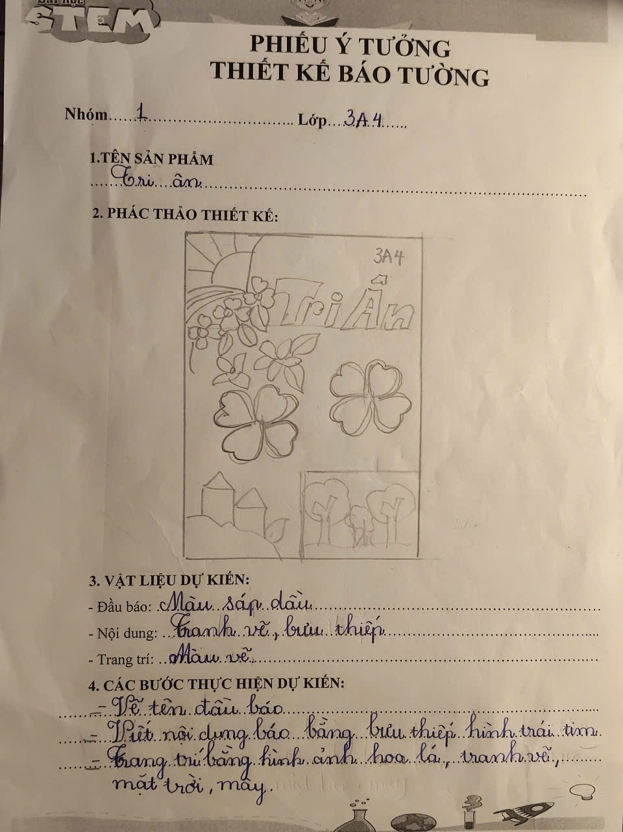

Slide 10
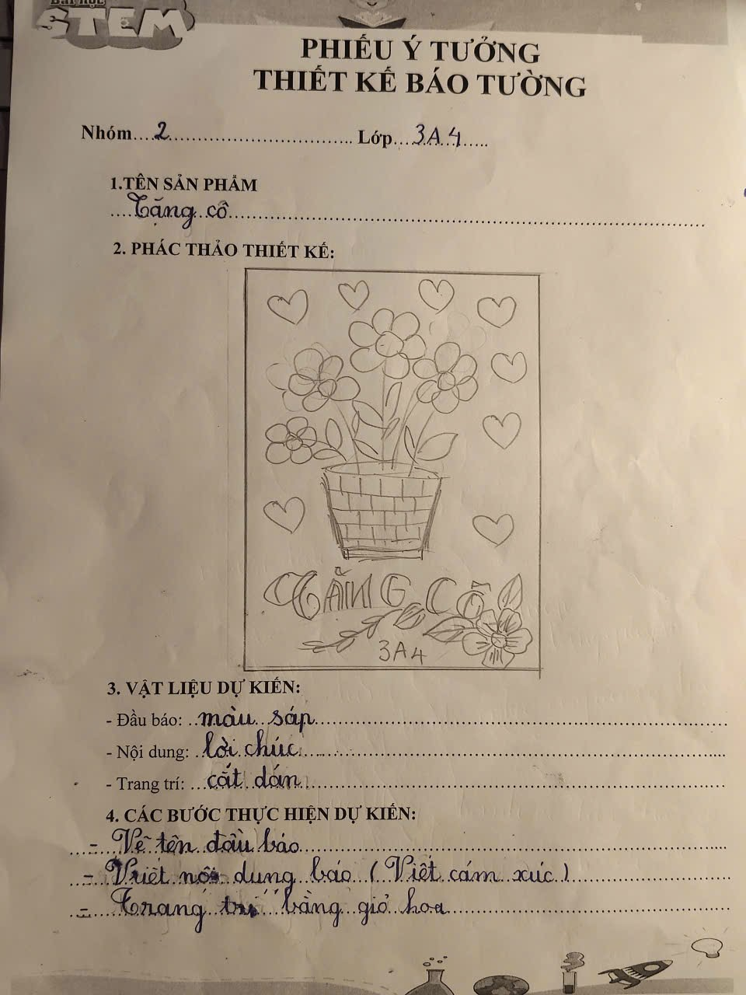

Slide 11
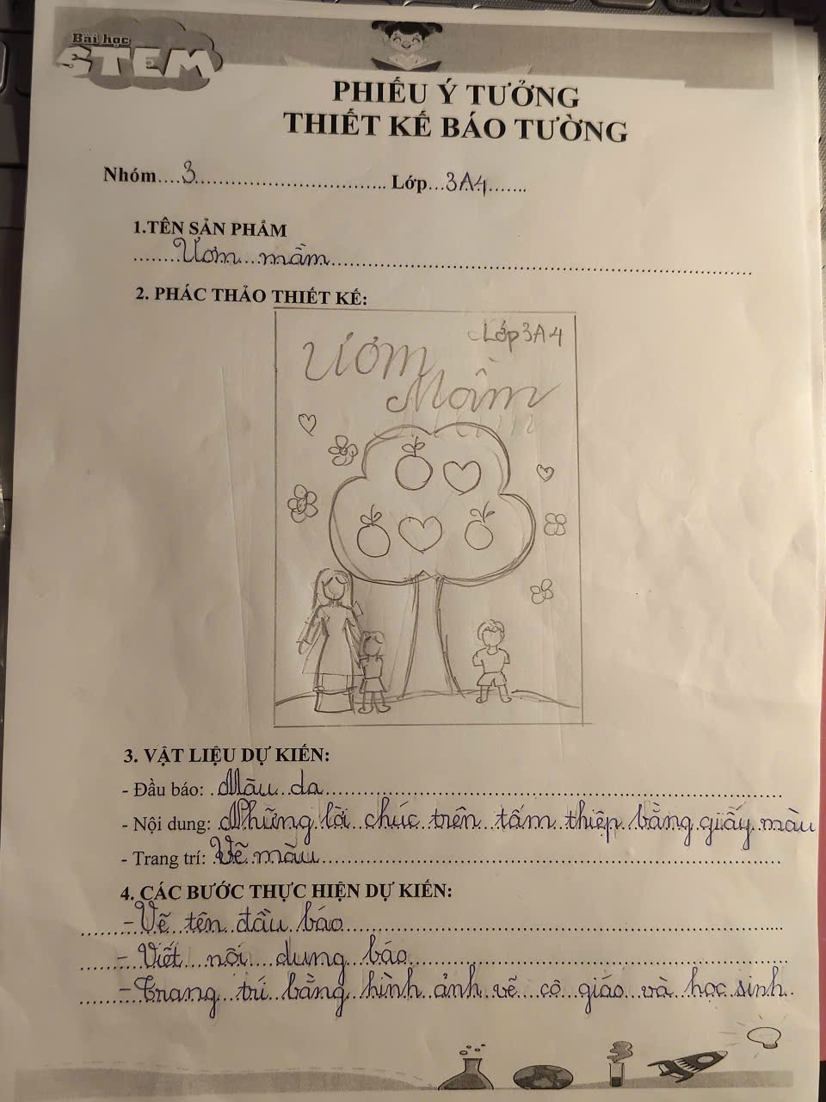

Slide 12
